Slide 1

Алгебра
7
класс
Тема:
Приведение подобных
Яшнабадский район. Школа № 161.
Учитель математики Наралиева Ш.Ш.

Slide 2
План урока
Повторение пройденного
Приведение подобных
Решение задач
Задания для закрепления

Slide 3
Соединить линиями соответствующие части определений
В результате умножения одночлена на одночлен
показатели степеней складываются
При умножении степеней с одинаковыми основаниями
сумма нескольких одночленов
Многочлен это
получается одночлен

Slide 4
Длина прямоугольника a см, а ширина на 15% меньше. Найти площадь прямоугольника?
a
0,85a
2
S = a 0,85a = 0,85a

Slide 5
многочлен
двучлен
5а²в+2+4ав²-14а³
21а⁸+2ав²
16а⁴ – 4а²в² + 15ав³
4х²у – 5ху
трехчлен
3х
одночлен

Slide 6

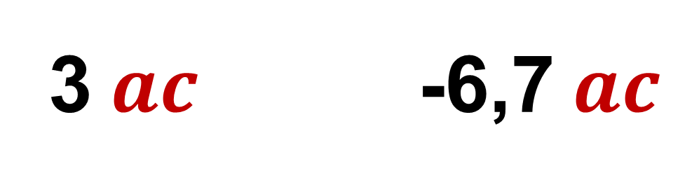
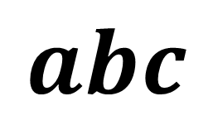
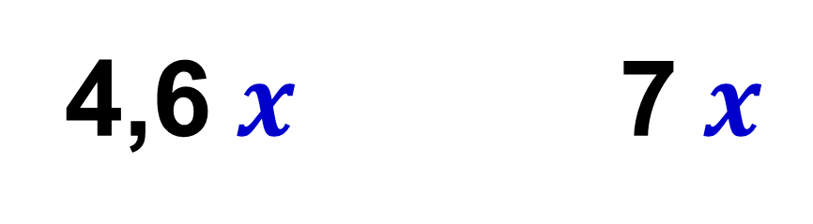
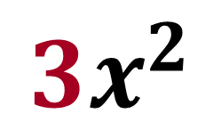
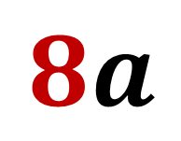
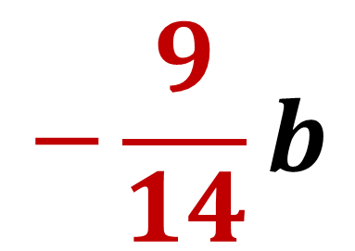
Коэффициент – это числовой множитель одночлена, записанного в стандартном виде
$$−\frac{9}{14}b$$
$$8a$$
$${3x}^{2}$$
$$abc$$
4,6 $x$ 7 $x$
подобны
3 $ac$ -6,7 $ac$
подобны

Slide 7


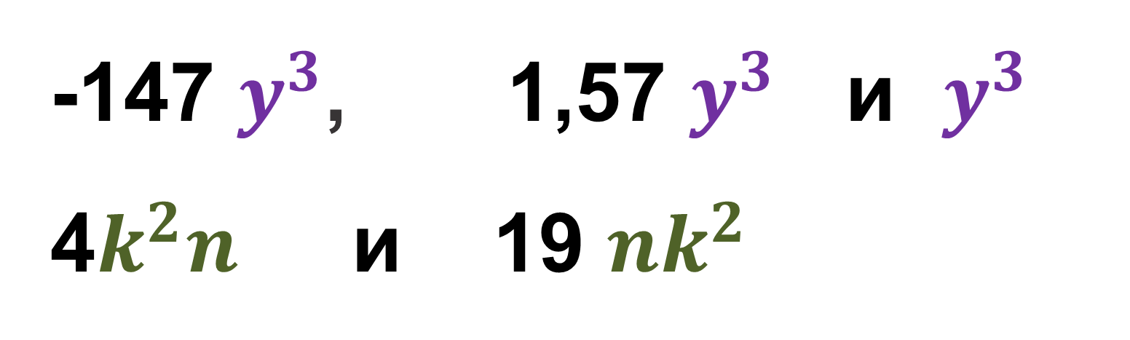
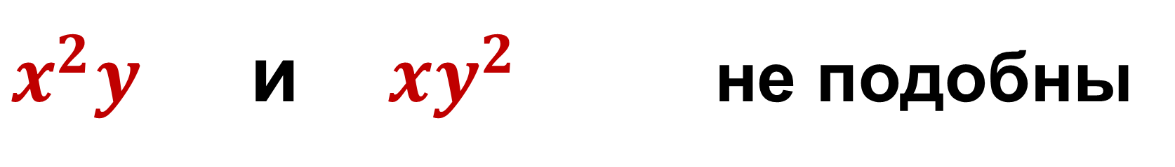
Подобные слагаемые – это слагаемые имеющие одинаковую буквенную часть
-147 $y^{3}$, 1,57 $y^{3}$ и $y^{3}$
4$k^{2}n$ и 19 ${nk}^{2}$
подобны
подобны
$x^{2}y$ и ${xy}^{2}$ не подобны

Slide 8

Сложение подобных слагаемых
Чтобы сложить (или говорят: привести) подобные слагаемые, надо сложить их коэффициенты и умножить на общую буквенную часть
2х+3х=(2+3)х=5х
аb + ac=(b + c)a
Вынесение общего множителя за скобки

Slide 9

Пример 1
Например
1) 5х + 3,6х – 7х = (5 + 3,6 – 7) х = 1,6 х
2) –10у – у + 2у = (– 10 – 1 + 2) у = –9 у
3) 12х + 9у – 7х + 1,8у =(12 – 7)х +
+(9 + 1, 8)у = 5х + 10,8у

Slide 10

Внимание !
Слагаемые с разными буквами складывать НЕЛЬЗЯ !
4
х
8
у
(4+8)ху
+
=

Slide 11
Подчеркните подобные слагаемые
2ab + 3a - 5ab
= 3а -3ab
7c - 3cd - 5dc
= 7с -8cd
-2ak + 6ab + 2ak
= 6ab
-bd + ad - 13bd
= -14bd +ad
Упростите выражения

Slide 12

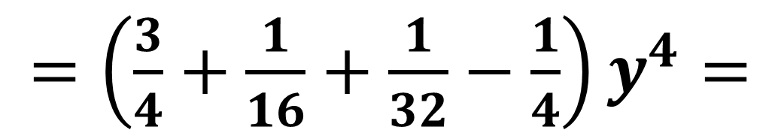
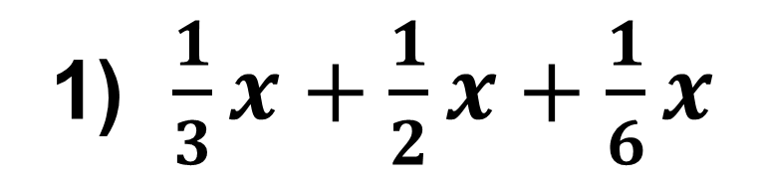
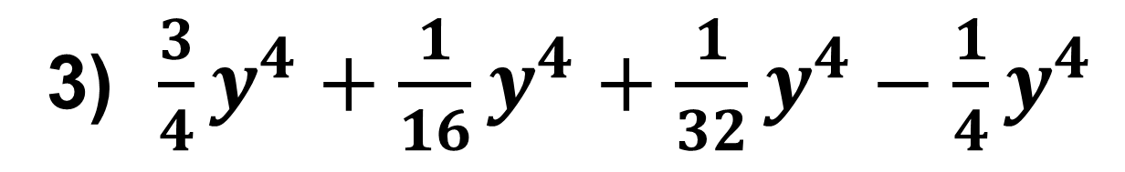
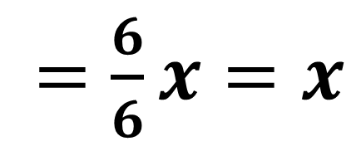
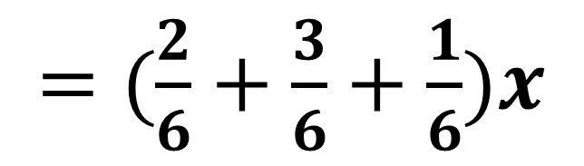
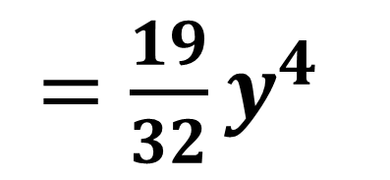
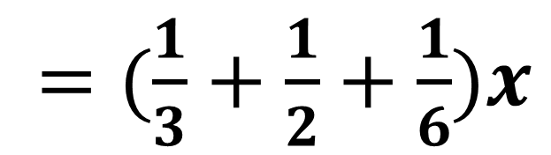
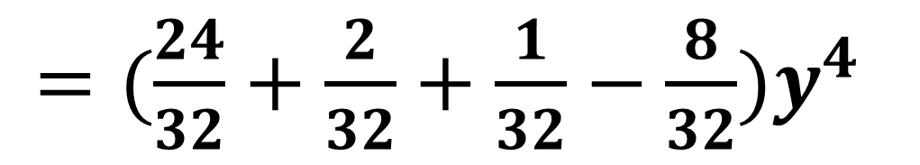
Задание из учебника
№ 254. Приведите подобные члены
2
3
1) $\frac{1}{3}x+\frac{1}{2}x+\frac{1}{6}x$
$=(\frac{1}{3}+\frac{1}{2}+\frac{1}{6})x$
$=(\frac{2}{6}+\frac{3}{6}+\frac{1}{6})x$
$=\frac{6}{6}x=x$
8
2
8
3) $\frac{3}{4}y^{4}+\frac{1}{16}y^{4}+\frac{1}{32}y^{4}−\frac{1}{4}y^{4}$
$=\left(\frac{3}{4}+\frac{1}{16}+\frac{1}{32}−\frac{1}{4}\right)y^{4}=$
$=(\frac{24}{32}+\frac{2}{32}+\frac{1}{32}−\frac{8}{32})y^{4}$
$=\frac{19}{32}y^{4}$

Slide 13
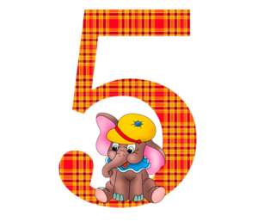
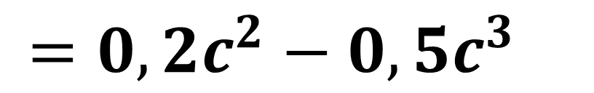
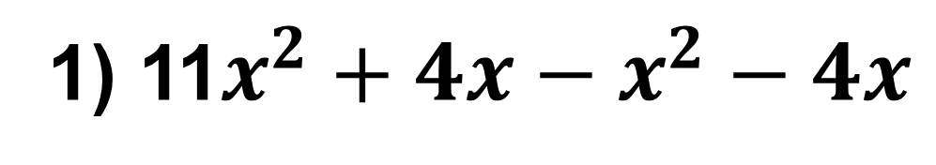
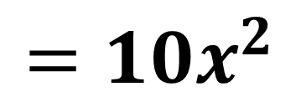
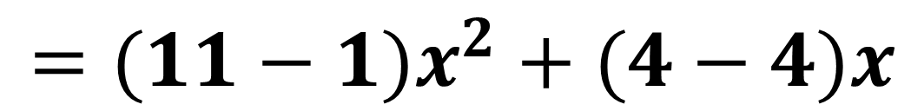
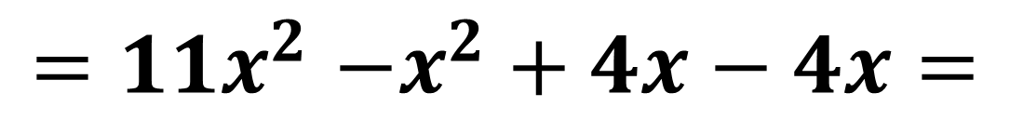
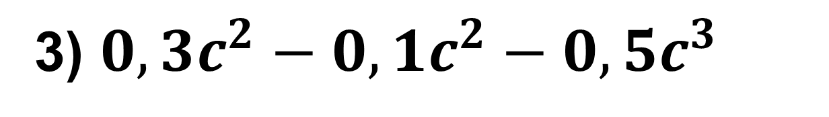
Задание из учебника
№ 256. Приведите многочлен к стандартному виду
1) 11$x^{2}+4x−x^{2}−4x$
$${=11x}^{2}−x^{2}+4x−4x=$$
$$=(11−{1)x}^{2}+(4−4)x$$
$$=10x^{2}$$
3) $0,3c^{2}−0,1c^{2}−0,5c^{3}$
$=0,2c^{2}−0,5c^{3}$

Slide 14

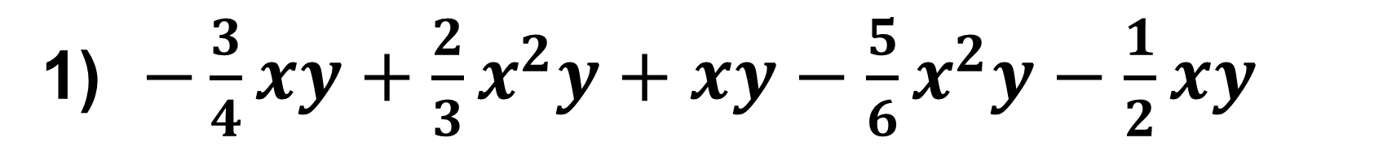
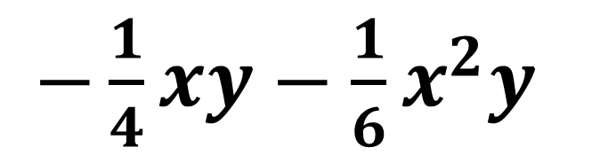
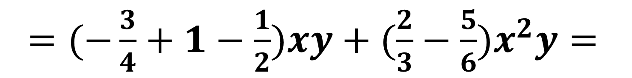
Задание из учебника
№ 257. Приведите многочлен к стандартному виду
1) $−\frac{3}{4}xy+\frac{2}{3}x^{2}y+xy−\frac{5}{6}x^{2}y−\frac{1}{2}xy$
$=−\frac{3}{4}xy+xy−\frac{1}{2}xy+\frac{2}{3}x^{2}y−\frac{5}{6}x^{2}y=$
2
2
$=(−\frac{3}{4}+1−\frac{1}{2})xy+(\frac{2}{3}−\frac{5}{6})x^{2}y=$
$=\left(−\frac{3}{4}+\frac{4}{4}−\frac{2}{4}\right)xy+(\frac{4}{6}−\frac{5}{6})x^{2}y=$
$−\frac{1}{4}xy−\frac{1}{6}x^{2}y$

Slide 15


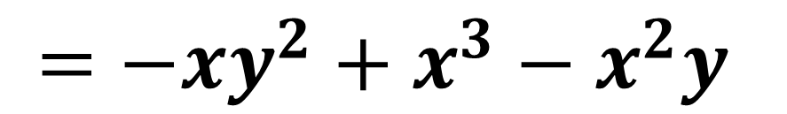
Задание из учебника
№ 259. Приведите многочлен к стандартному виду
2) ${8xy}^{2}+4x^{3}−5x^{2}y−3x^{3}+4x^{2}y−9{xy}^{2}=$
$={8xy}^{2}−9{xy}^{2}+4x^{3}−3x^{3}−5x^{2}y+4x^{2}y=$
$=−{xy}^{2}+x^{3}−x^{2}y$

Slide 16

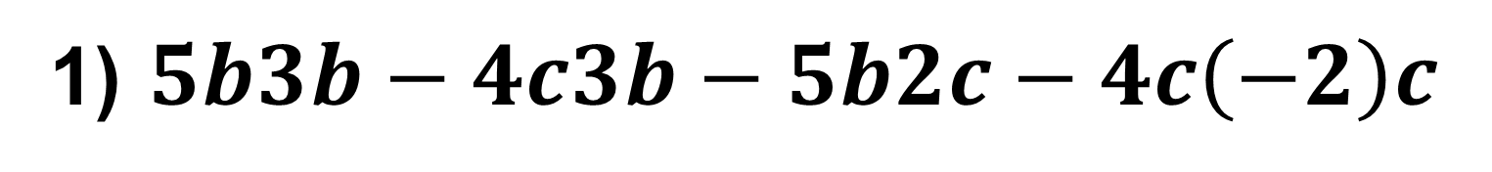
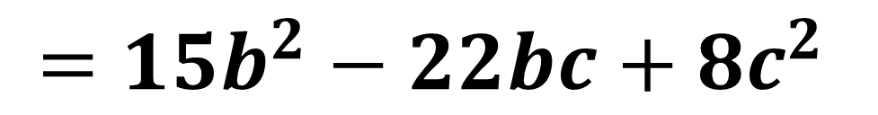
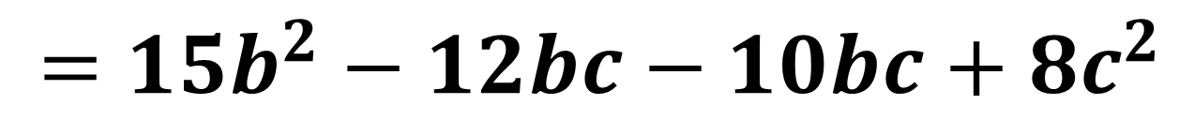
Задание из учебника
№ 260. Приведите многочлен к стандартному виду
1) $5b3b−4c3b−5b2c−4c\left(−2\right)c$
$=5∙3bb−4∙3bc−5∙2bc−4∙\left(−2\right)cc=$
$=15b^{2}−12bc−10bc+8c^{2}$
$=15b^{2}−22bc+8c^{2}$
3) ${6a}^{2}2a^{2}+5b^{2}2a^{2}−6a^{2}4b^{2}−5b^{2}4b^{2}=$
3) ${6a}^{2}2a^{2}+5b^{2}2a^{2}−6a^{2}4b^{2}−5b^{2}4b^{2}$
$={12a}^{4}+10a^{2}b^{2}−24a^{2}b^{2}−20b^{4}=$
$={12a}^{4}−14a^{2}b^{2}−20b^{4}$

Slide 17
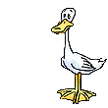
На одной ферме a птиц, а на другой на 20% больше. Сколько птиц на двух фермах?
I ферма a
1
II ферма a
1,2
a + 1,2 a = a
2,2

Slide 18

ЗАДАНИЯ ДЛЯ ЗАКРЕПЛЕНИЯ
№ 254 (2, 4)
№ 256 (2, 4)
№ 260 (2)
Стр. 80

